Slide 1

Algunas claves
Materiales elaborados desde la “Fraternidad de Santo Nombre.” Pilar de Mambré
Ejercicios de contemplación. Franz Jalics
Tiempo 1: reorientar la percepción.
Practica contemplativa: percepción de la naturaleza (segunda parte)

Slide 2
10 Ante la admiración que nos provoca la naturaleza… nos puede brotar la oración emocional…
La oración contemplativa es diferente.
Lentamente desaparecen las palabras,
los pensamientos y los sentimientos.
Quédate en la admiración

Slide 3
11 La alegría de simplemente percibir sin sentir presión
Por el solo hecho de estar aquí,
las cosas se ofrecen por sí solas a la percepción.

Slide 4
12 El cansancio
Puede estar ahí.
No luches contra él.
Percíbelo
Descansa
Vuelve a la naturaleza

Slide 5
13 Diferencia entre observar y contemplar
El mero contemplar no pretende conseguir nada.
Contemplando se llega al amor por lo contemplado.

Slide 6
14 La alegría de simplemente estar
“La percepción de la mera existencia me colmaba”.
Esta existencia ya es un indicio de la presencia de Dios.

Slide 7
15 La necesidad de tenerlo todo claro
… Ahora me doy cuenta de cuanta inseguridad hay detrás de mi afán por clasificar ….

Slide 8
16 No se trata de querer lograr algo, sino de hacerse consciente de lo que hay ahí.
Todo lo que está, puede estar
El descubrimiento de lo que está
te llevará a la contemplación.

Slide 9
17 No luches contra tus agresiones. Déjalas estar en amor y se disolverán solas.

Slide 10
18 Cuando uno ya no espera nada, aparece un mundo nuevo.
Permanecer sin intención en la contemplación.
Gratuidad

Slide 11
Gratuidad
Gratitud

Slide 12
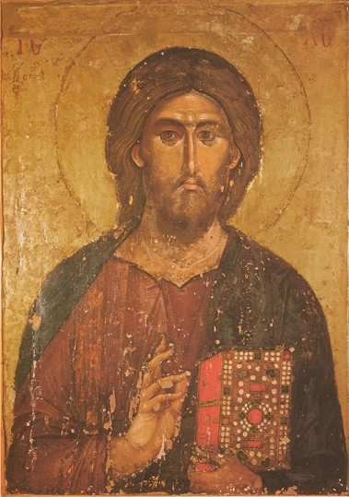
“Fraternidad de Santo Nombre”

